Slide 1
ОТЧЕТ по учебной практике ПМ.02. Осуществление интеграции программных модулей
МИНИСТЕРСТВО ОБРАЗОВАНИЯ КИРОВСКОЙ ОБЛАСТИ
Кировское областное государственное профессиональное образовательное
бюджетное учреждение
«Слободской колледж педагогики и социальных отношений»
Студента
Платунов Павел Андреевич
Группа 21П-1
Специальность 09.02.07Информационные системы и программирование
Руководитель практики от колледжа:
Калинин Арсений Олегович

Slide 2
Содержание
Анализ предметной области
Работа в системе контроля версий
Программы
Отладка программного модуля
Разработка тестовых наборов и тестовых сценариев
Заключение

Slide 3
Анализ предметной области
Цель: научиться интегрировать программные модули в систему, выполнять тестирование и отладку.
Задачи:
Разработать систему MedLaboratory (База данных, приложение)
Разработать телефонный справочник
Провести тестировании разработанный программ
Провести отладку разработанных программ
Разработать ЗЛУ (графический и симплексный метод)

Slide 4
Анализ предметной области
При выполнение учебной практики я создал следующие диаграммы :
UML Диаграмма вариантов использования
Диаграмма архитектуры системы

Slide 5
Анализ предметной области
При выполнение учебной практики я создал следующие диаграммы :
Диаграмма деятельности
Диаграмма классов

Slide 6
Анализ предметной области
При выполнение учебной практики я создал следующие диаграммы :
Диаграмма последовательности
ER-диаграмма аптеки

Slide 7
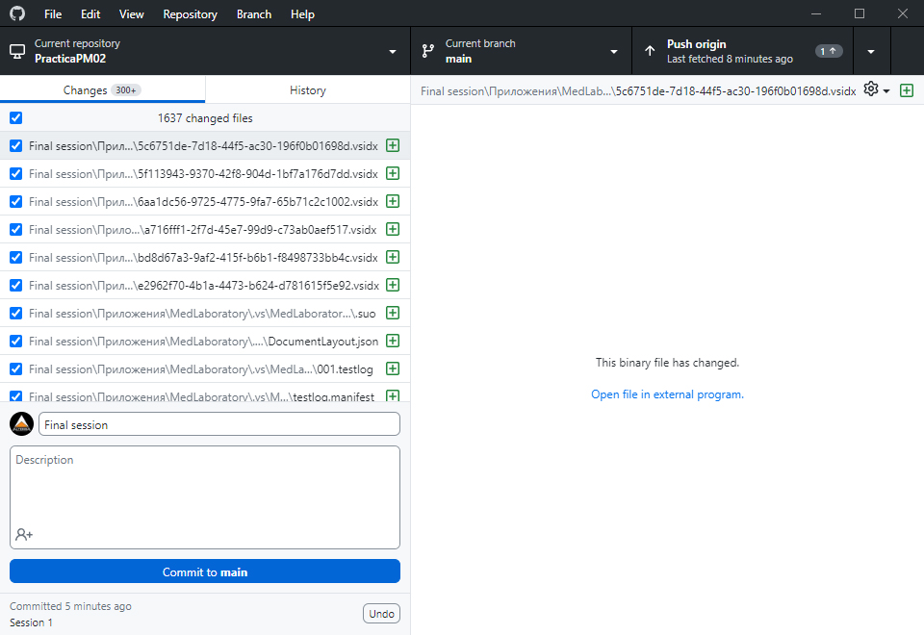
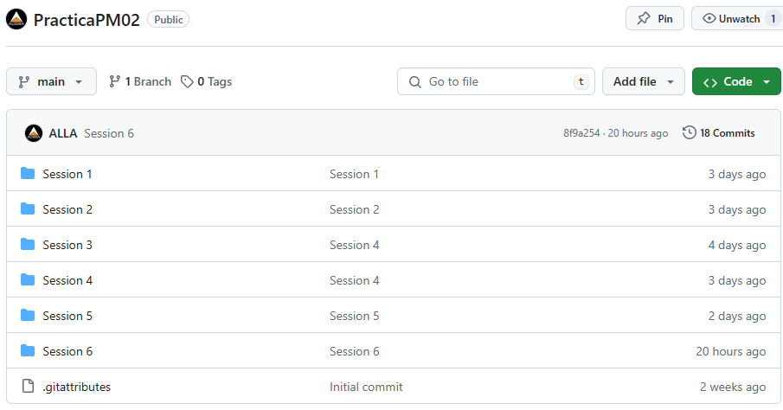
Работа в системе контроля версий
При выполнение учебной практики я создал репозиторий в системе контроля версии GIT. В репозиторий каждый день загружался промежуточный результат работы.

Slide 8
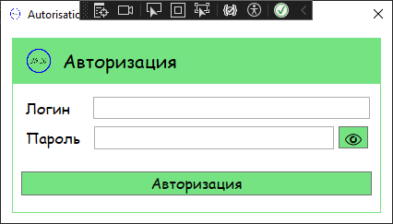
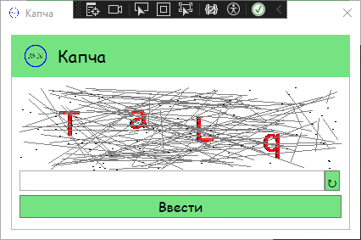
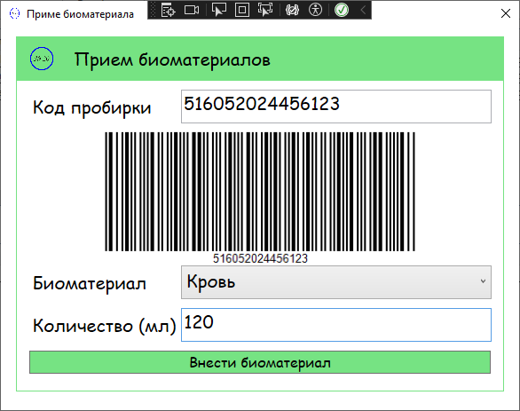
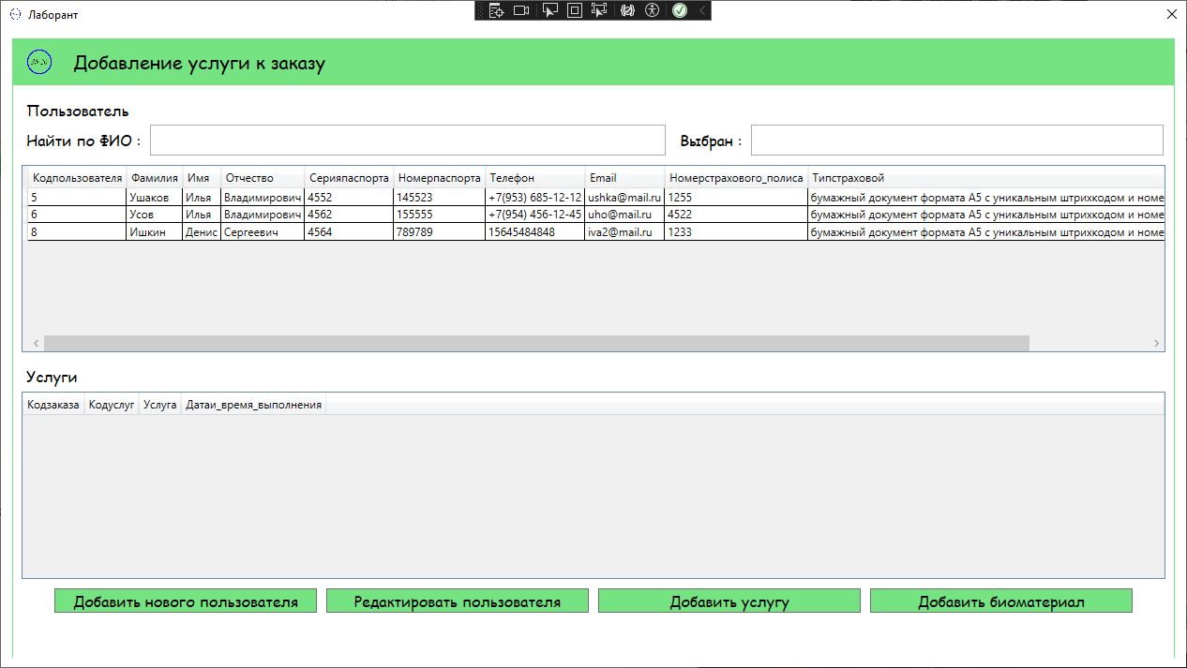
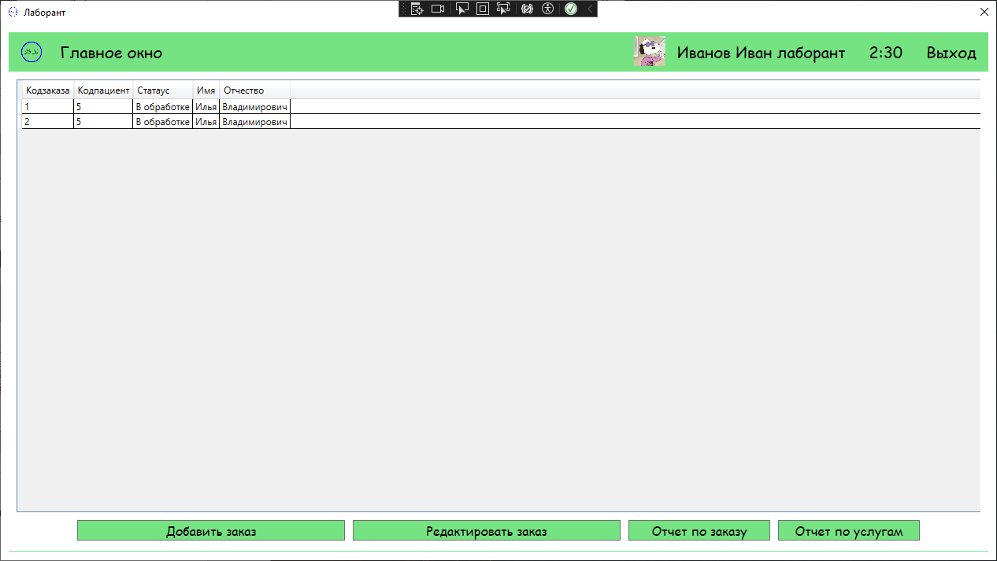
Программы
Программа для управления системной MedLaboratory.

Slide 9
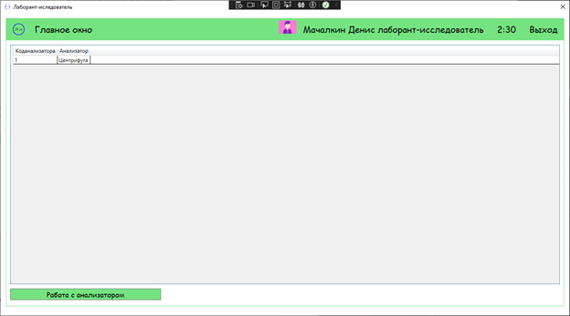
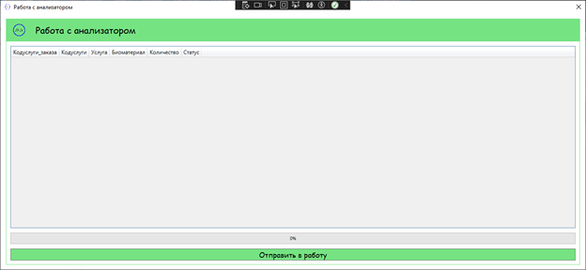
Программы
Программа для управления системной MedLaboratory.

Slide 10
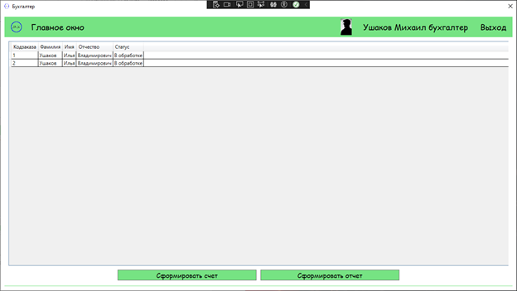
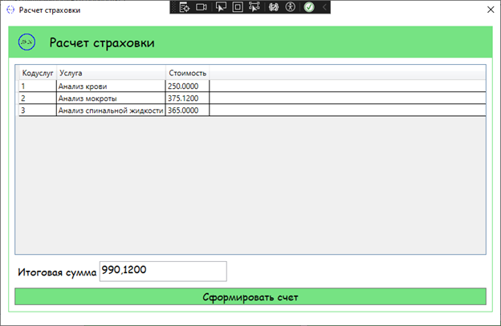
Программы
Программа для управления системной MedLaboratory.

Slide 11
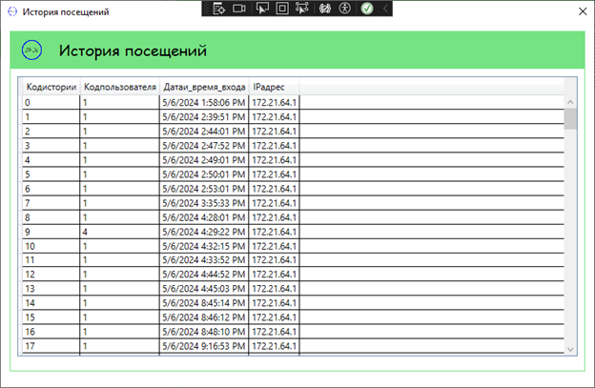
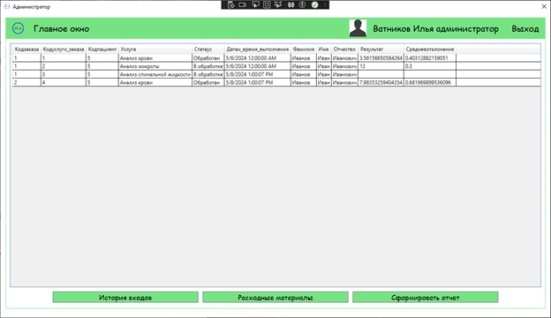
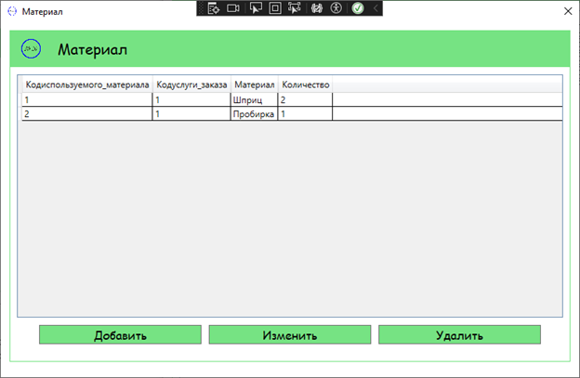
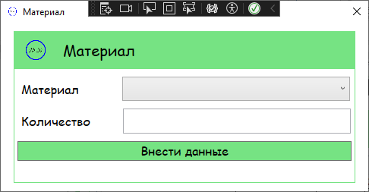
Программы
Программа для управления системной MedLaboratory.

Slide 12
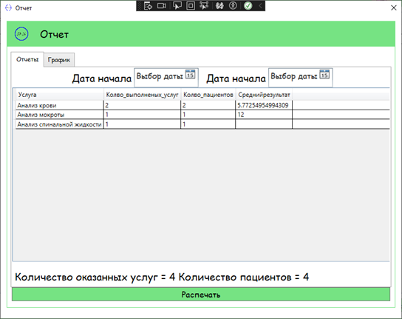
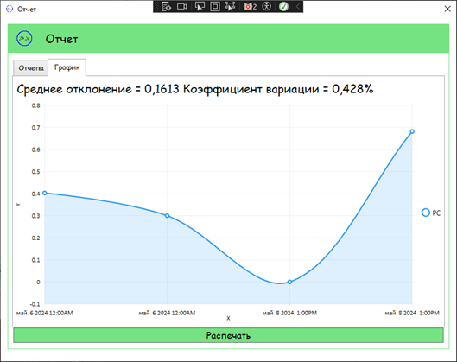
Программы
Программа для управления системной MedLaboratory.

Slide 13
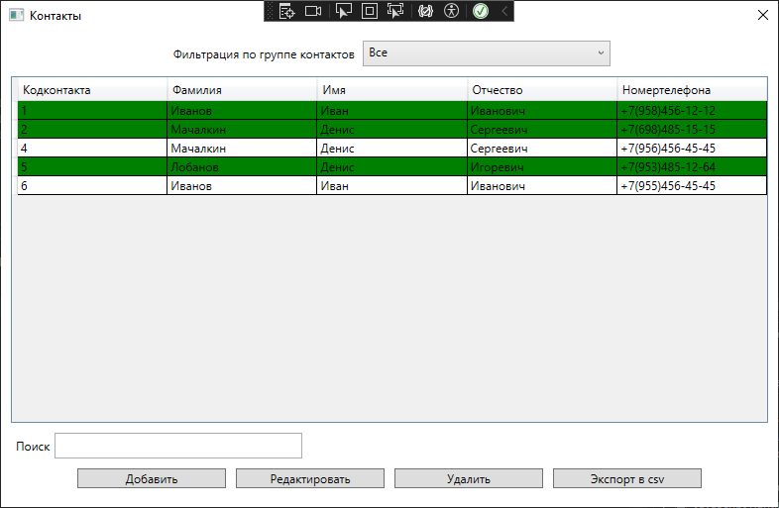
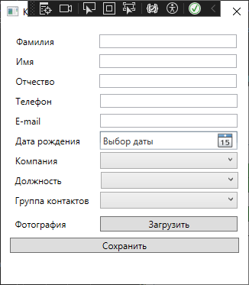
Программы
Программа телефонный справочник.

Slide 14
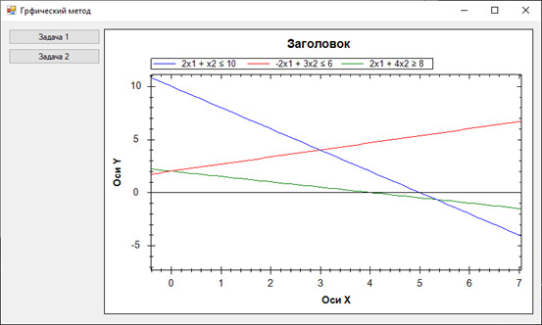
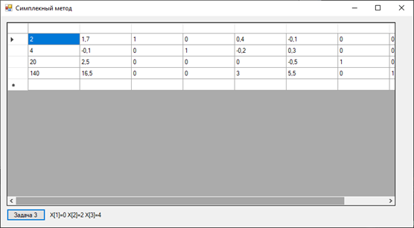
Программы
Программа для решения ЗЛУ графическим и симплексным методом.

Slide 15
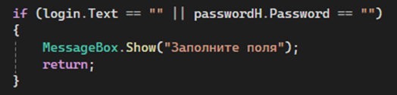
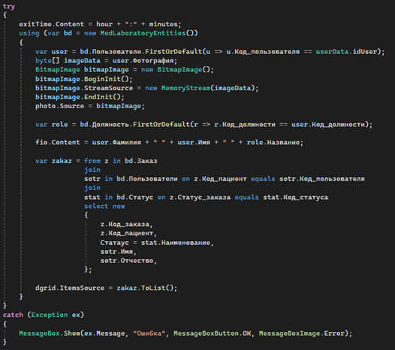
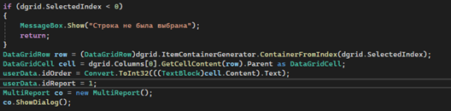
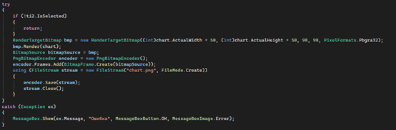
Отладка программного модуля
В программе были предусмотрены ограничения на выполнение действий без заполнения необходимых полей, и обработку ошибок возникающих на стороне сервера.

Slide 16
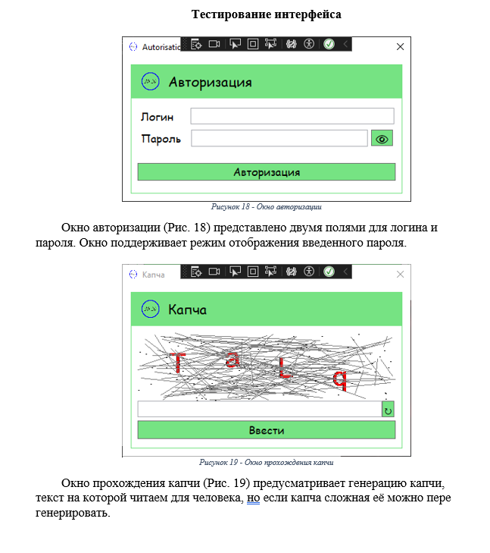
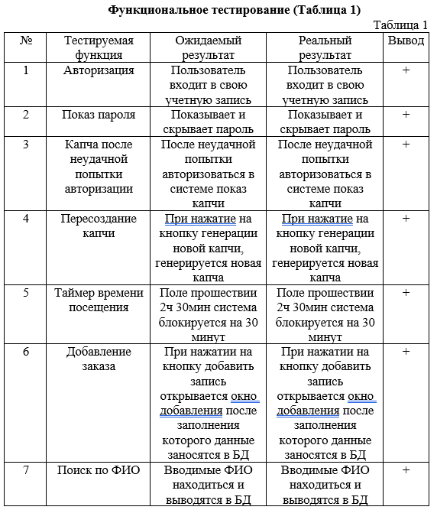
Разработка тестовых наборов и тестовых сценариев
При разработке системы были созданы тестовые наборы для приложения MedLaboratory. При проведение тестирования были проведены следующие тесты: функциональное тестирование, тестирование интерфейса и unit-тесты.

Slide 17
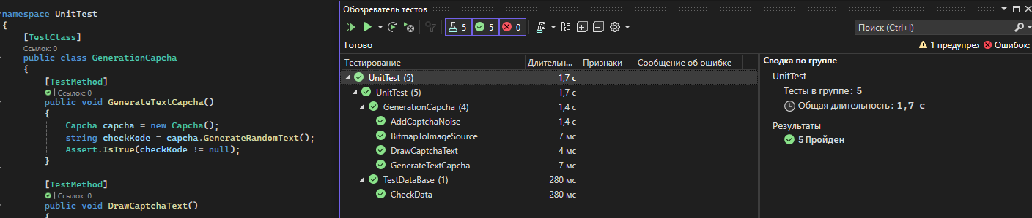
Разработка тестовых наборов и тестовых сценариев
TestCase # | MedLaboratory #1
Приоритет теста | Высокий
Название тестирования/Имя | Просмотр контактов
Резюме испытания | Нажатие на кнопку просмотр контактов
Шаги тестирования | Запуск приложения
Данные тестирования
Ожидаемый результат | Вывод данных в таблицу
Фактический результат | Вывод данных в таблицу
Предпосылки | Открытие формы
Постусловия
Статус | Pass
Комментарии
TestCase # | MedLaboratory #2
Приоритет теста | Средний
Название тестирования/Имя | Поиск по ФИО
Резюме испытания | Ввод в поле текста
Шаги тестирования | Заполнение поля поиска
Данные тестирования | Иванов
Ожидаемый результат | Вывод всех пользователей с Фамилией Иванов
Фактический результат | Вывод всех пользователей с Фамилией Иванов
Предпосылки
Постусловия
Статус | Pass
Комментарии

Slide 18
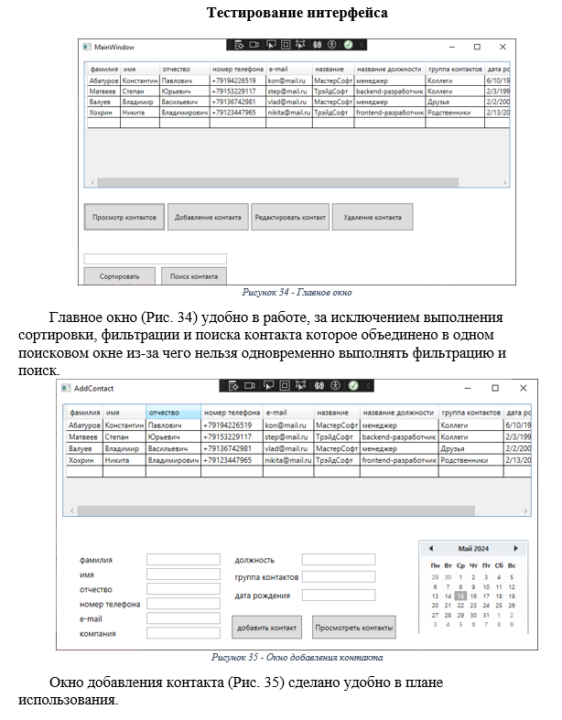
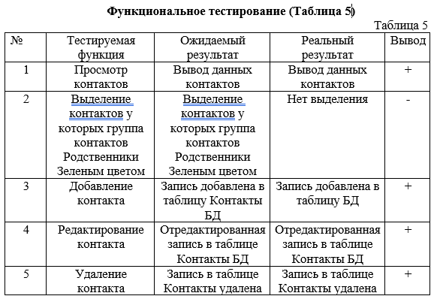
Разработка тестовых наборов и тестовых сценариев
При разработке системы были созданы тестовые наборы для приложения телефонного справочника. При проведение тестирования были проведены следующие тесты: функциональное тестирование, тестирование интерфейса и unit-тесты.

Slide 19
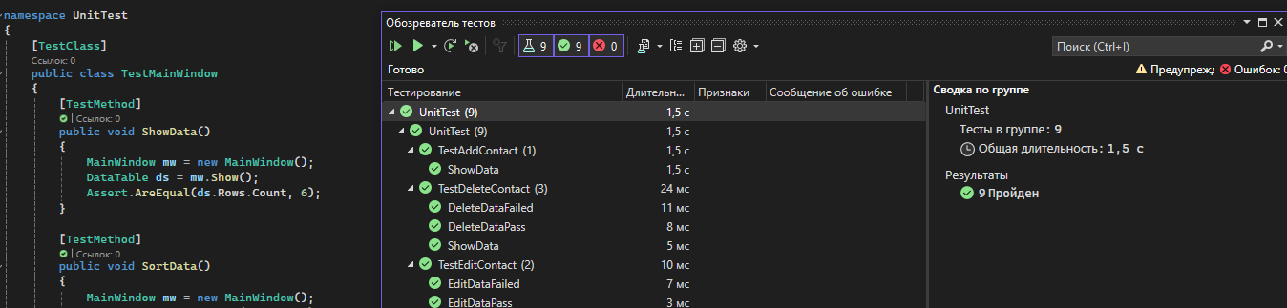
Разработка тестовых наборов и тестовых сценариев
TestCase # | PhoneDirectory #1
Приоритет теста | Высокий
Название тестирования/Имя | Просмотр контактов
Резюме испытания | Нажатие на кнопку просмотр контактов
Шаги тестирования | Запуск приложения Нажатие на кнопку “Просмотр контактов”
Данные тестирования
Ожидаемый результат | Вывод данных контактов в таблицу
Фактический результат | Вывод данных контактов в таблицу
Предпосылки
Постусловия
Статус | Pass
Комментарии
TestCase # | PhoneDirectory #2
Приоритет теста | Средний
Название тестирования/Имя | Сортировка контактов
Резюме испытания | Ввод в поле текста
Шаги тестирования | Заполнение поля Нажатие на кнопку “Сортировать”
Данные тестирования | Фамилия
Ожидаемый результат | Сортировка данных в таблице по выбранному полю
Фактический результат | Сортировка данных в таблице по выбранному полю
Предпосылки
Постусловия
Статус | Pass
Комментарии

Slide 20
Заключение
Во время прохождения учебной практики я разработал систему MedLaboratory, протестировал и отладил программу для взаимодействия с базой данных. Разработал телефонный справочник для хранения информации о контактах, и разработал приложения для решения ЗЛУ графическим и симплексным методом.
Учебная практика научила меня выполнять правильную интеграцию модулей в готовую систему их тестирование и отладку.

